Slide 1
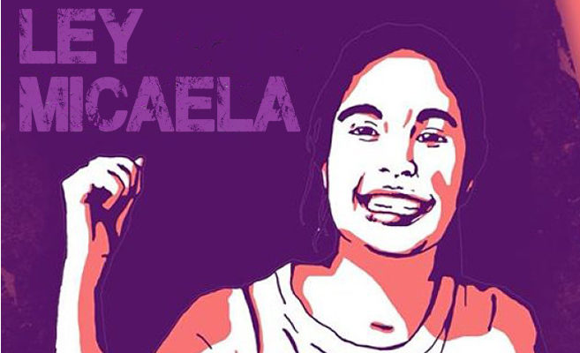
IV JORNADAS DE INGENIERÍA Y SOCIEDAD – JISO 2020 UNIVERSIDAD TECNOLÓGICA NACIONAL – FACULTAD REGIONAL CÓRDOBA
FORMACIÓN DEL INGENIERO: DESDE LA PERSPECTIVA DE GÉNERO.
ANÁLISIS DEL IMPACTO SOCIAL Y ÉTICO QUE GENERA ESTE ENFOQUE EN EL MARCO DEL COMPROMISO SOCIAL DE LA UNIVERSIDAD
María de los Ángeles Egozcue - FRBA UTN - mariego@fibertel.com.ar
Descripción breve
Desarrollo del Proyecto
Conclusión
La problemática de género, pensada como objeto de investigación en los ámbitos académicos, resulta de carácter innovador considerando que los protocolos de género existen y forman parte de las agendas académicas y es tarea del presente universitario facilitar su implementación.
Este proyecto de investigación pretende indagar en los símbolos y las representaciones que inciden en la asociación de “lo masculino” a la ingeniería, y analizar las causas por las cuales las mujeres eligen o no estas carreras.
En el sistema de educación superior argentino, seis de cada diez estudiantes son mujeres. Sin embargo, la presencia de la mujer disminuye en las áreas de conocimiento vinculadas a la ciencia y la tecnología. Según un estudio realizado por el CIPPEC, las mujeres representan el 72% de los estudiantes en ciencias sociales, pero sólo el 25% de quienes estudian ingeniería o ciencias aplicadas.
Proponemos una reflexión-acción sobre la representación de la mujer u otros géneros desde los discursos visuales y textuales, y su interrelación, en las publicaciones académicas de la UTN-FRBA, considerando éstas no sólo como medios de comunicación, sino de divulgación académica y, por lo tanto, productoras y reproductoras de contenido "autorizado" por el campo científico.
Nuestros estudiantes tecnológicos deben ser interpelados por problemáticas actuales y contribuir a la producción de conocimiento científico-tecnológico, como sujetos políticos, agentes de cambio y referentes en los ámbitos laborales y profesionales en los que habrán de insertarse. partir de prácticas y actividades.
En la UTN la investigación que se llevará a cabo deberá contribuir a que los contenidos circulen, favoreciendo un cambio de paradigma que nos hará más libres de preconceptos y prejuicios sociales.
Una mirada crítica del ingeniero contemporáneo
Es propósito de esta ponencia establecer una mirada crítica del ingeniero contemporáneo, quien debe interactuar en un mundo interdisciplinario dentro de dimensiones políticas, económicas, sociológicas, ambientales, psicológicas y éticas, ubicado con frecuencia en puestos de trabajo donde se le requerirán destrezas y competencias que no han integrado o no han tenido suficiente desarrollo en su currículum formativo produciendo una zona de vacancia en su especialización. Con tal objetivo se presenta el proyecto, homologado recientemente, a la consideración de colegas de las diversas regionales y de todos aquellos docentes e investigadores tecnológicos que deseen profundizar en la temática de género, según lo plantea el Observatorio CTS OEI.
Objetivos
Los objetivos generales del Proyecto son:
Analizar los cambios producidos por la implementación de protocolos de género, generando producción de conocimiento en el marco del compromiso social de la universidad.
Contribuir a dar respuestas a nuevos paradigmas sociales en puestos laborales que demandarán el desarrollo de nuevas capacidades sociales para el desarrollo humano y sostenible.
Contribuir a favorecer la incorporación paulatina de competencias sociales, políticas y actitudinales: Actuar con ética, responsabilidad profesional y compromiso social.
Bibliografía
CIN. (2018). "Pronunciamiento de la Red Universitaria de Género en el centenario de la Reforma universitaria". Recuperado de https://www.cin.edu.ar
CIPPEC. (2019). "Para cerrar las brechas de género en el trabajo, las políticas deben derribar las paredes de cristal". Recuperado de https://www.cippec.org
CONFEDI. (2018).Propuesta de estándares de segunda generación para la acreditación de carreras de ingeniería en la República Argentina - Libro rojo de CONFEDI”. Recuperado dehttps://confedi.org.ar/libro rojo.
Di Paola,A.;Ramallo, M. y Zummer, M.(2010). ”La CTS y el Enfoque Curricular basado en Competencias”.En ESOCITE 2010, VIII Jornadas Latinoamericanas de Estudios Sociales de la Ciencia y Tecnología. Recuperado de https://fernandonapoli.com/
Diseño Curricular de la Carrera de Ingeniería en Sistemas de Información (2007).
Egozcue, M. (2014). "La Responsabilidad Social Universitaria y la formación socio-ambiental del ingeniero. Proyecto I. Ingeniería Civil e Ingeniería en Sistemas de Información". En Nápoli, F.; Ramallo, M.; Jover, M L.; Gamondés, E.; Di Paola, A., Aportes Actuales Acerca de Las Relaciones entre Ciencia Tecnología y Sociedad, una mirada múltiple de la ingeniería y sociedad. (p. 306). Buenos Aires: CEIT,UTN-FRBA.
Mauro, S. G.; Del Valle, D.; Montero, F. (Compiladores). (2016). Universidad pública y desarrollo Innovación, inclusión y democratización del conocimiento. Buenos Aires. Argentina. CLACSO. IEC-CONADU.
Nápoli, F. P. (2009).Universidad y compromiso social (Notas desde la Cátedra).(Cap. 2, 5 y 6). Buenos Aires. Argentina. Ed. CEIT.
Observatorio CTS OEI (2018). "Las brechas de género en la producción científica iberoamericana". Red Índices. Recuperado de https://www.oei.org.ar
OEI. (2019). 17 Objetivos de Desarrollo Sostenible. Recuperado de https://www.oei.es/
UBA, FADU. (2020). "Protocolo de Género" (Resol. CS Nº4043/2015). Recuperado de https://www.fadu.uba.ar
UTN y UTN,FRBA. (2020). "Protocolo de Género" (Ordenanza 1638 de Consejo Superior). Recuperado de https://www.frba.utn.edu.ar
Pregunta Problema
¿Cuáles son los factores que explican la baja participación de mujeres en las carreras de ingeniería?
¿Cuáles son las simbologías y las representaciones que asocian “lo masculino” con la ingeniería en el caso de la UTN, desde una perspectiva histórica, cultural, educativa e institucional?

